Slide 1
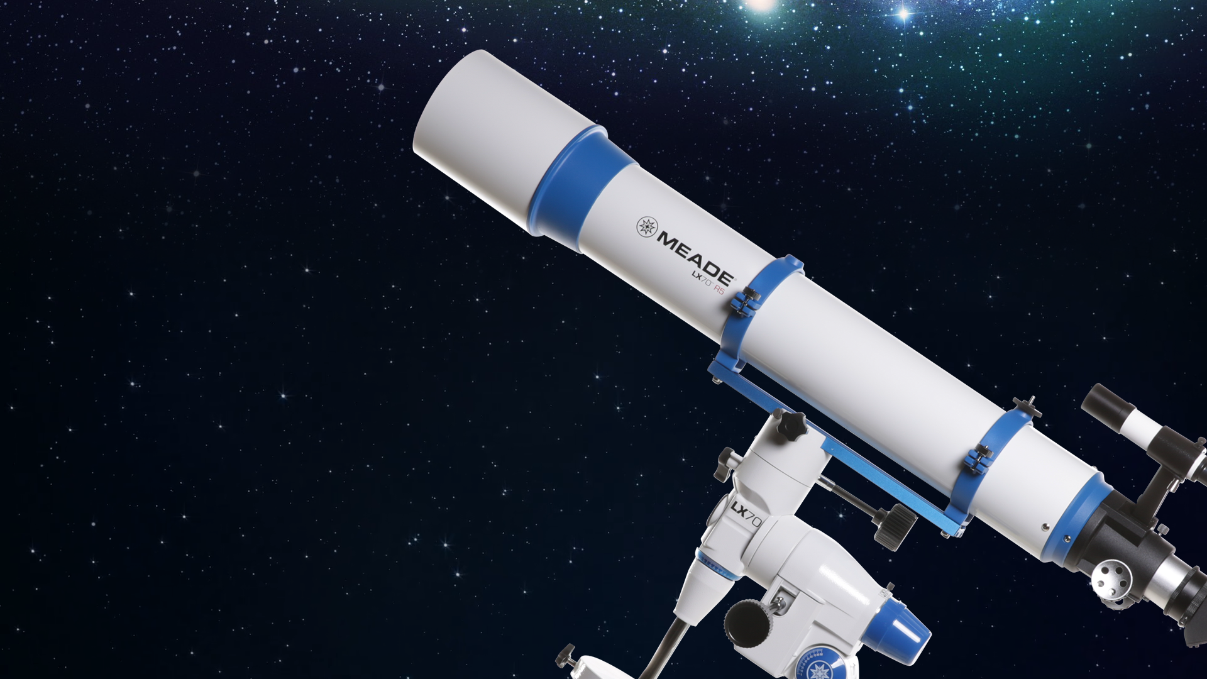
ПРИНЦИПИ ДІЇ І БУДОВА ОПТИЧНОГО ТА РАДІОТЕЛЕСКОПА, ДЕТЕКТОРІВ НЕЙТРИНО ТА ГРАВІТАЦІЙНИХ ХВИЛЬ. ПРИЙМАЧІ ВИПРОМІНЮВАННЯ

Slide 2
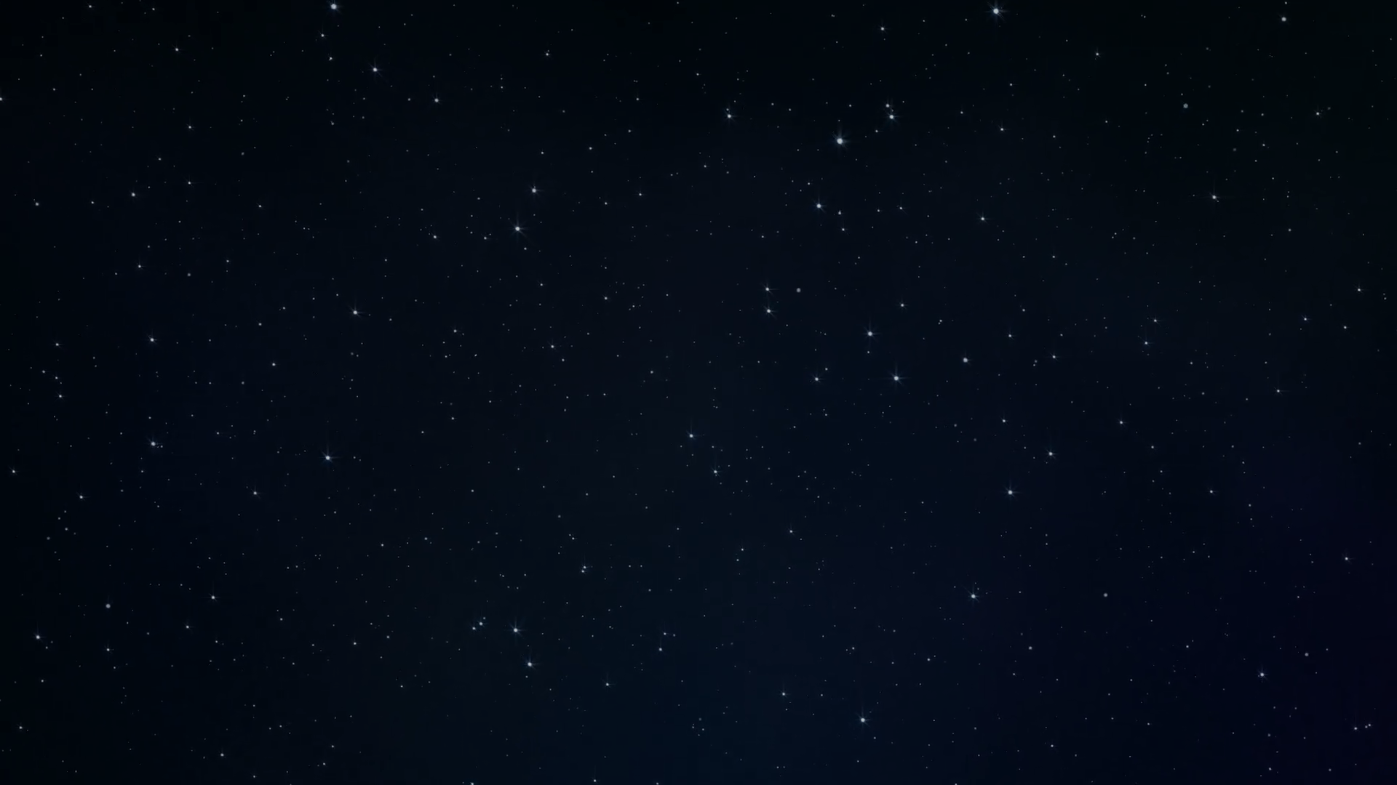
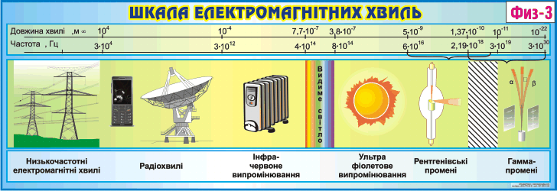
Інтелектуальна розминка
1. Які діапазони шкали електромагнітних хвиль ви знаєте?

Slide 3
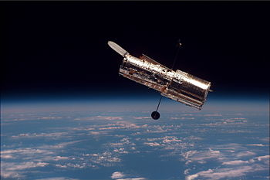
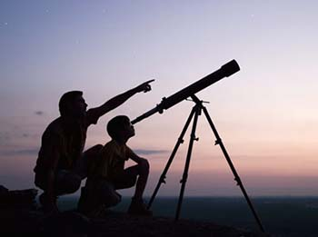
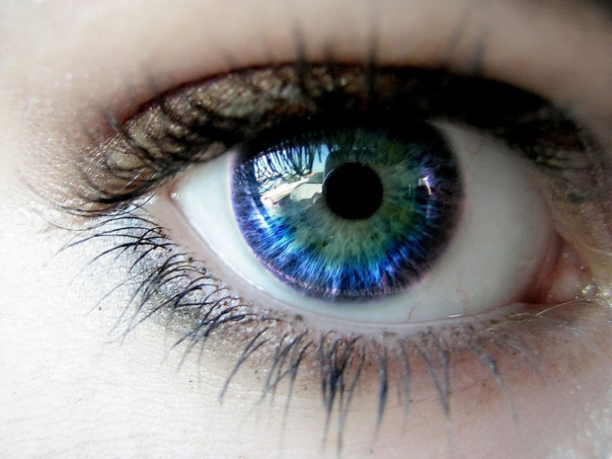
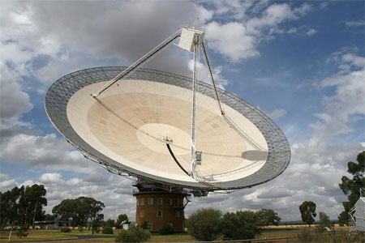
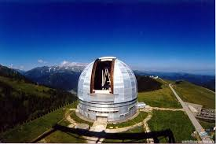
Інтелектуальна розминка
2. Що використовують сучасні люди для спостережень небесної сфери?

Slide 4
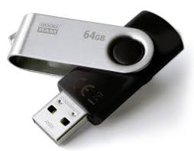
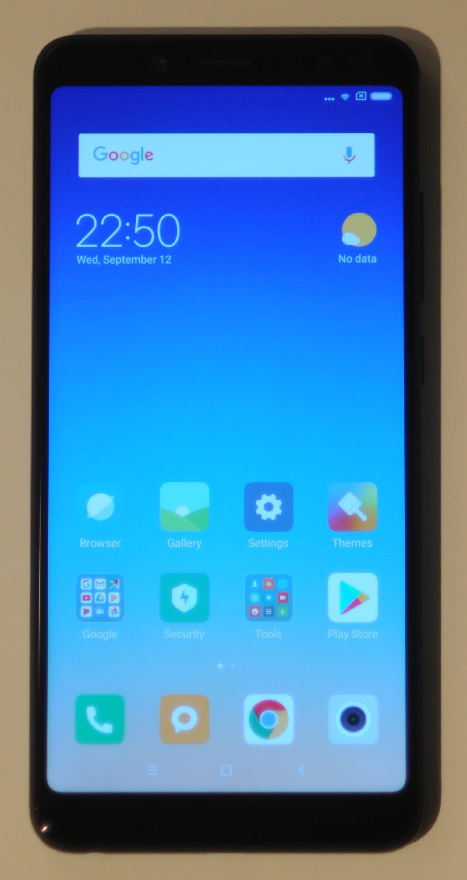
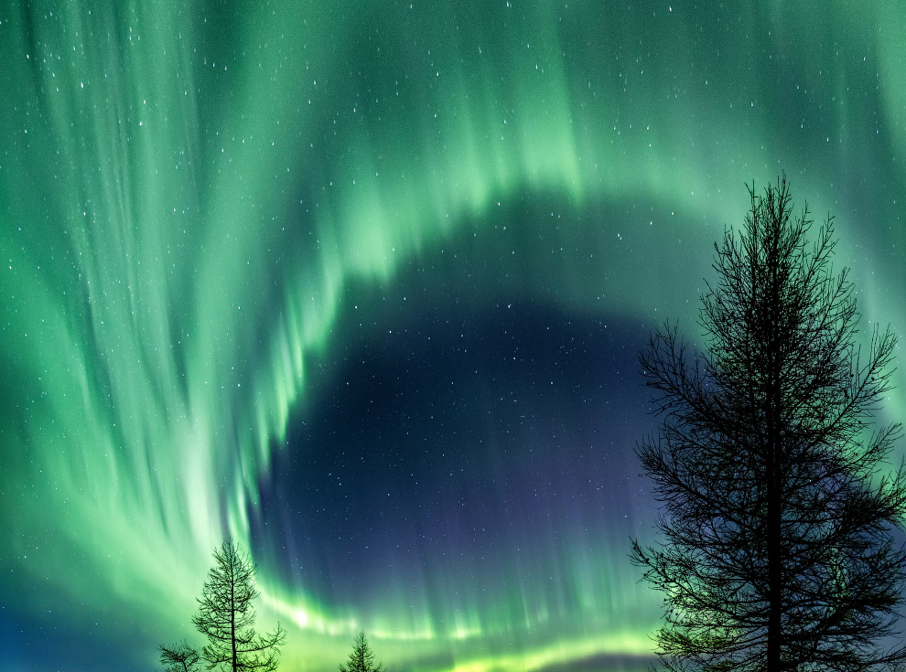
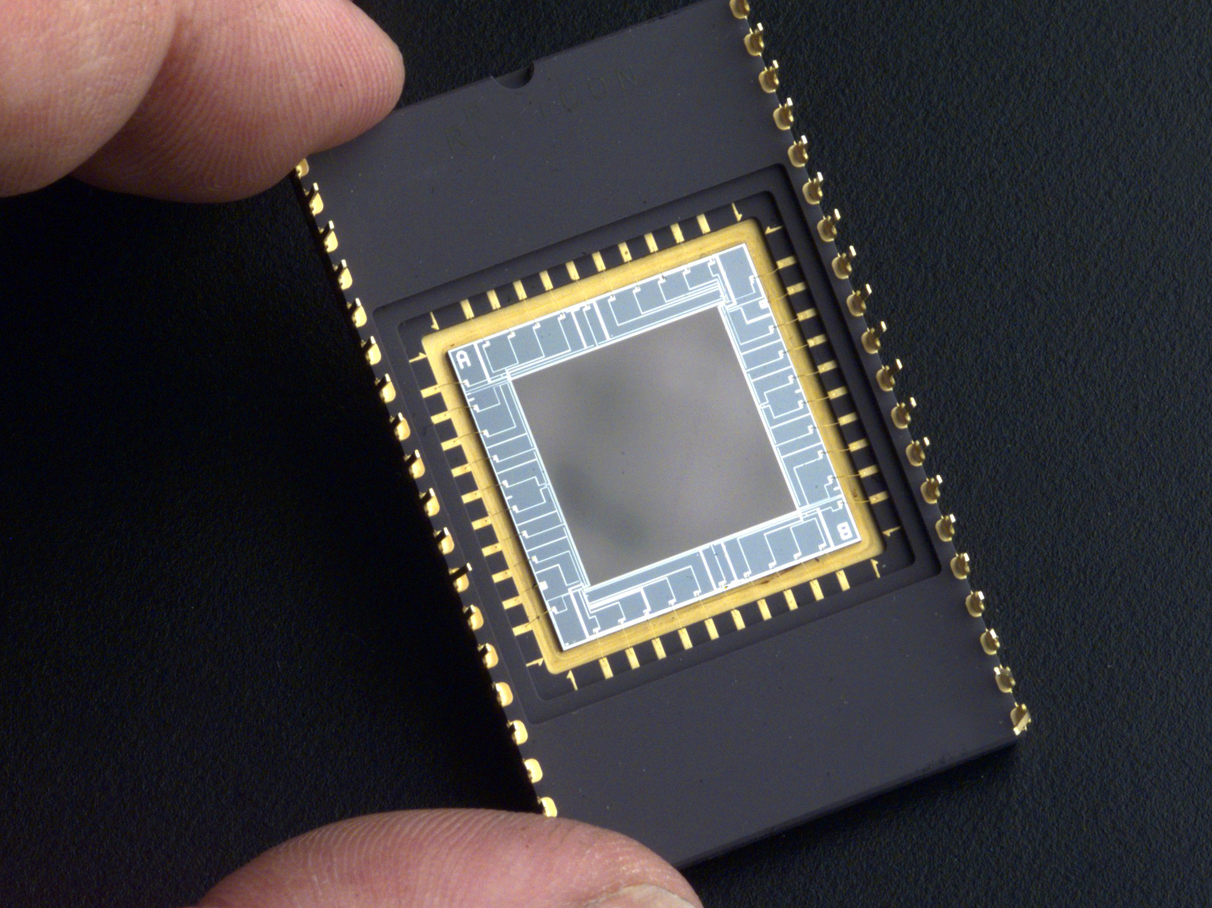
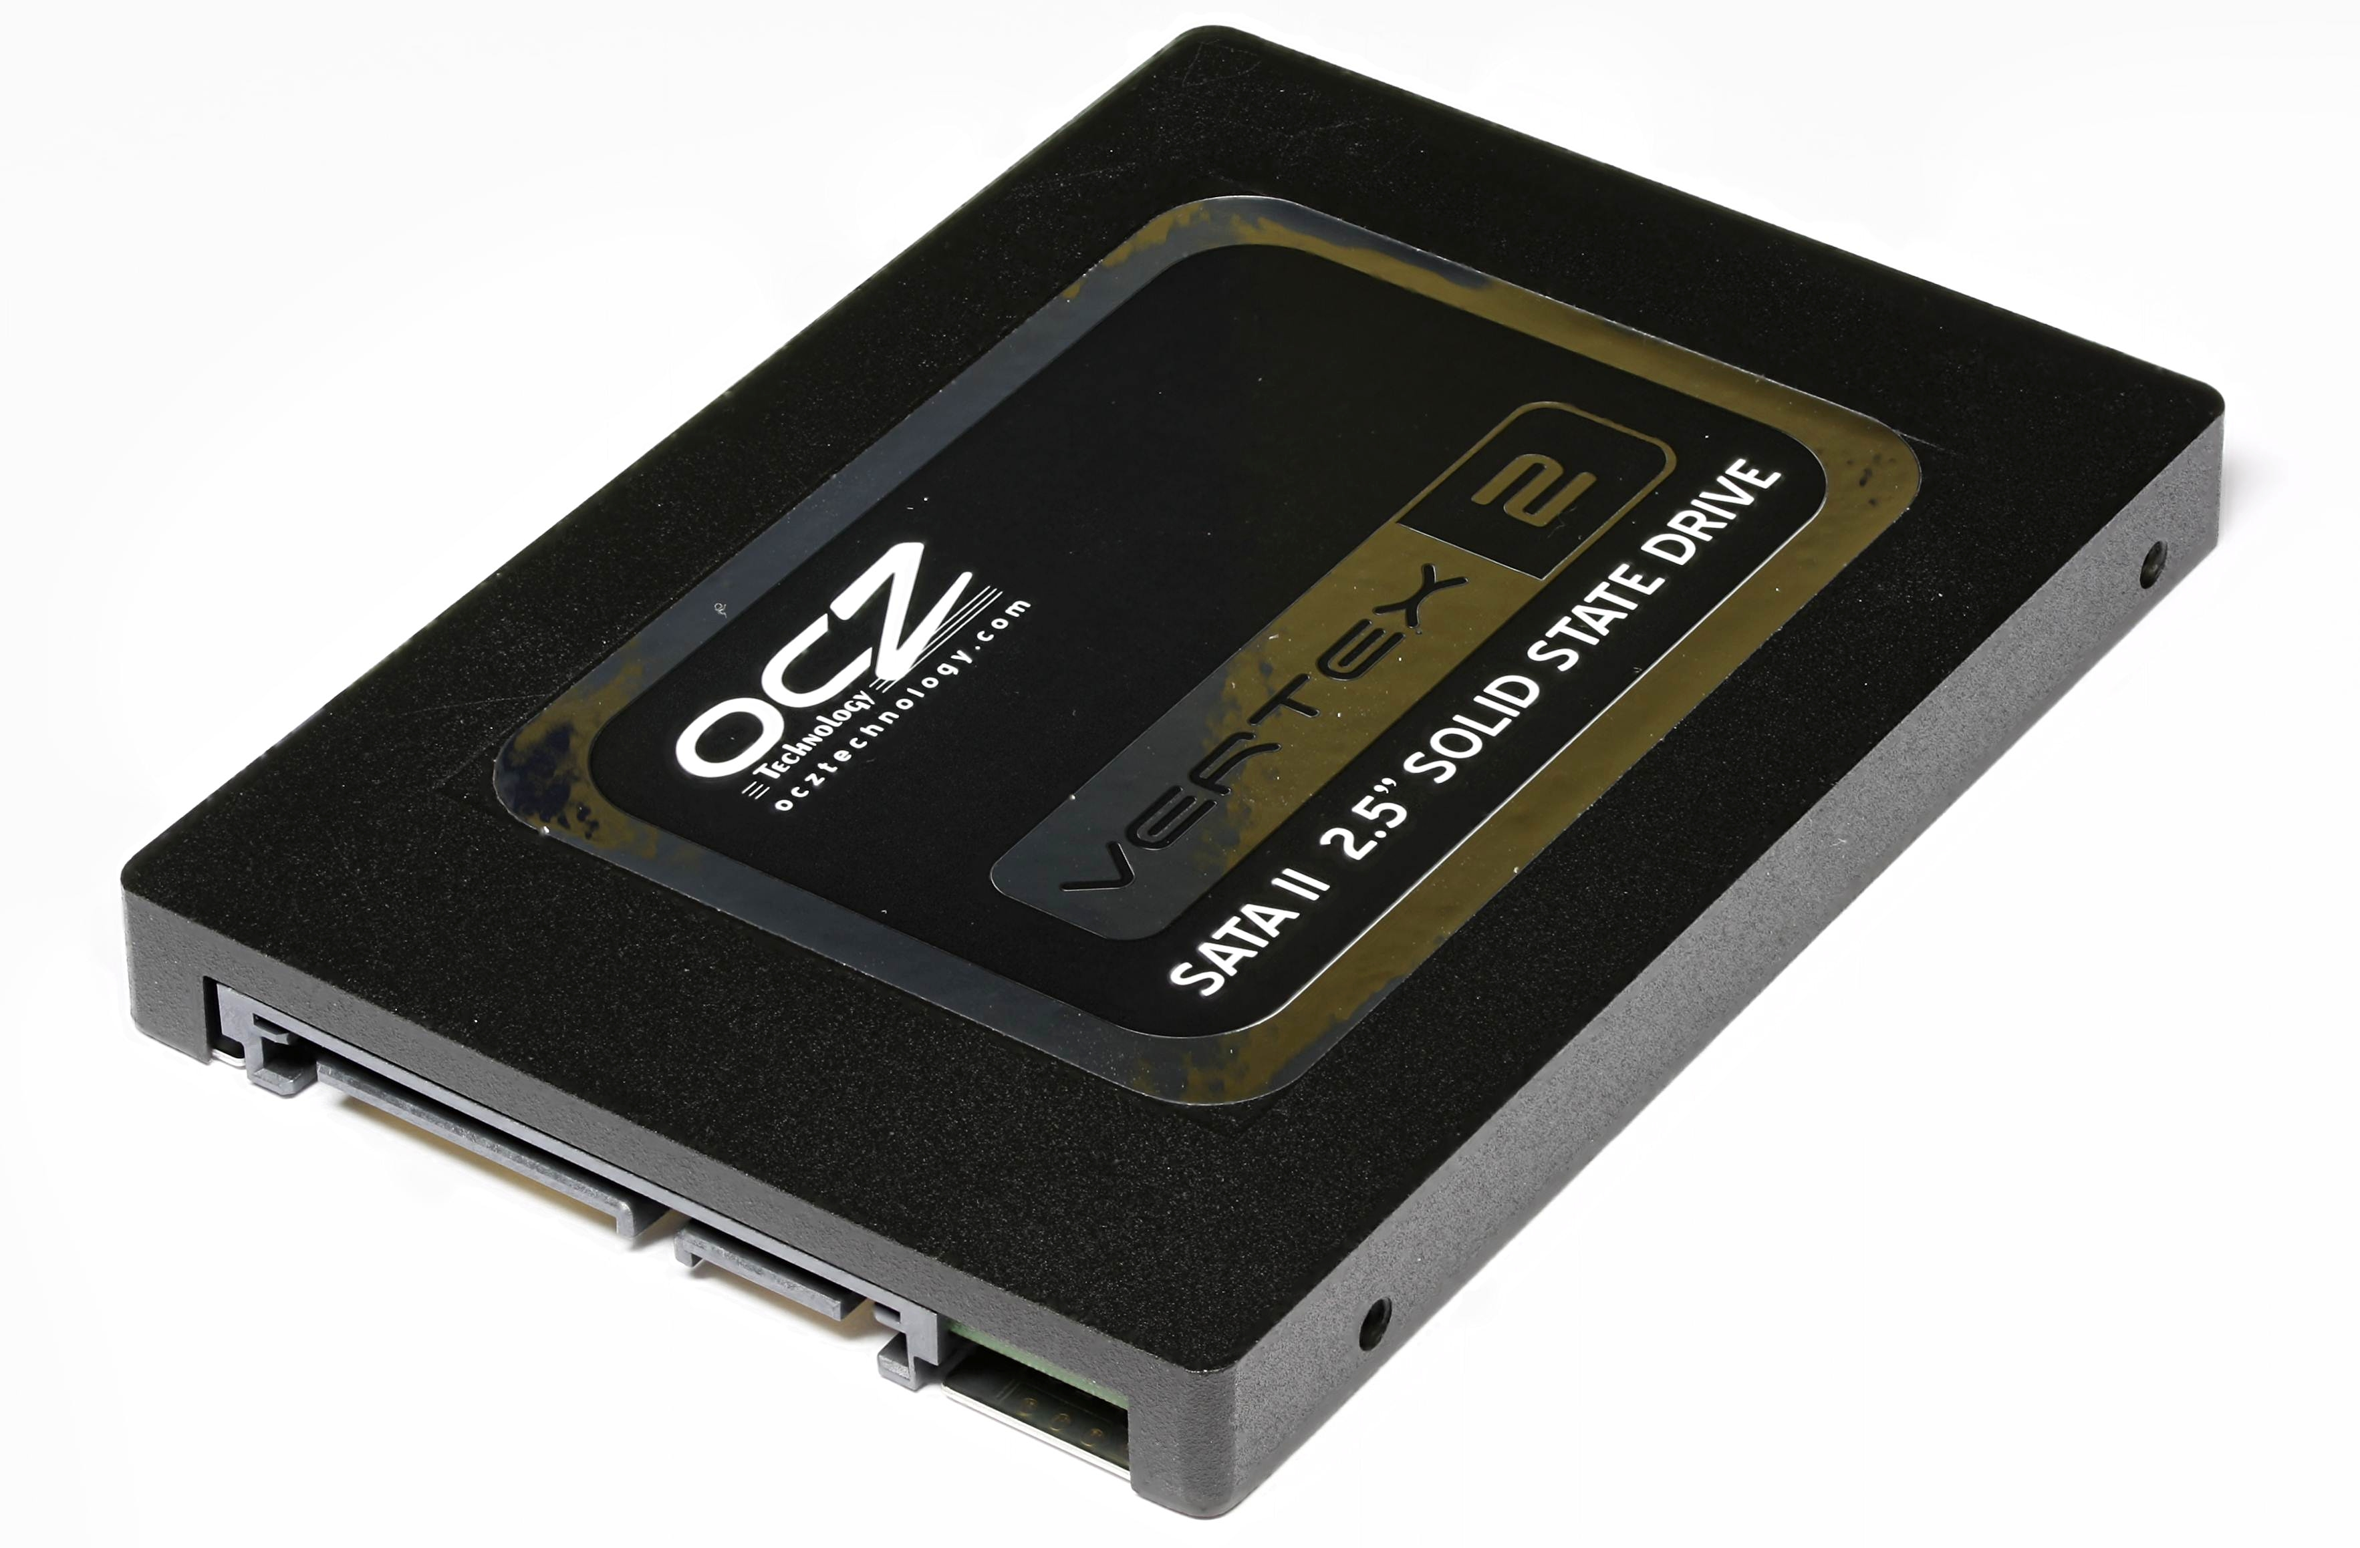
Інтелектуальна розминка
3. Як людство зберігає інформацію?

Slide 5
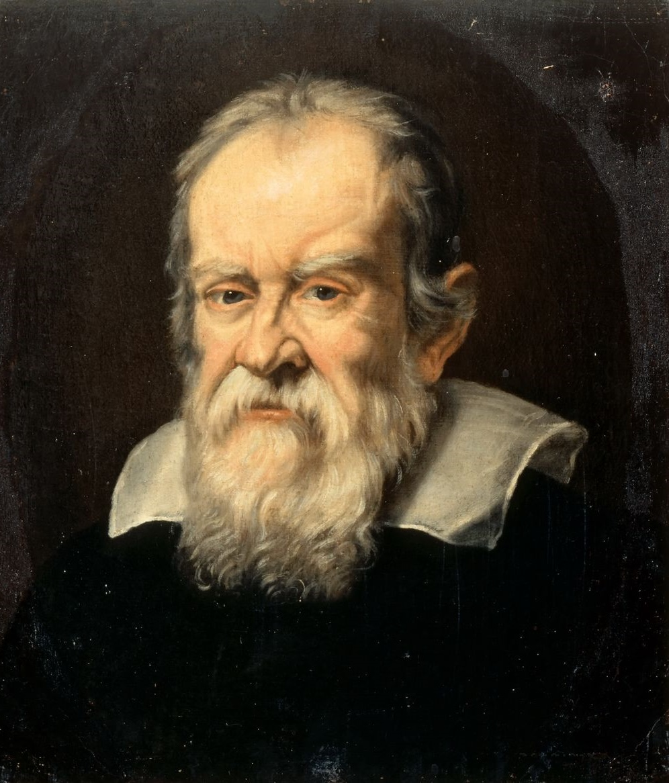
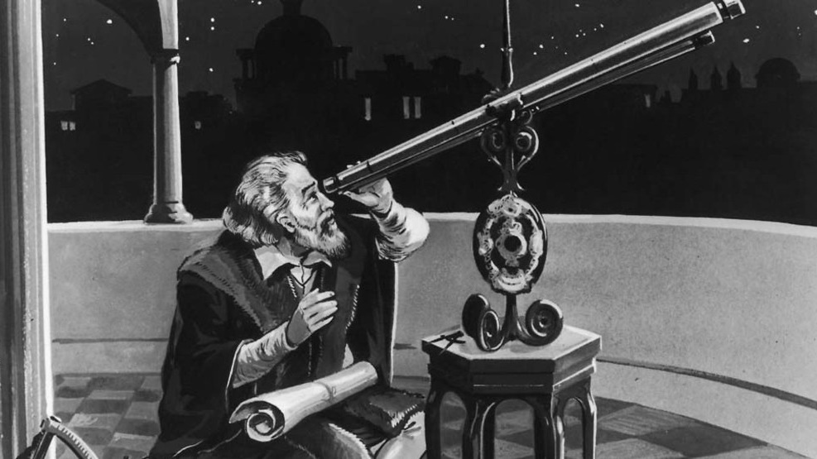
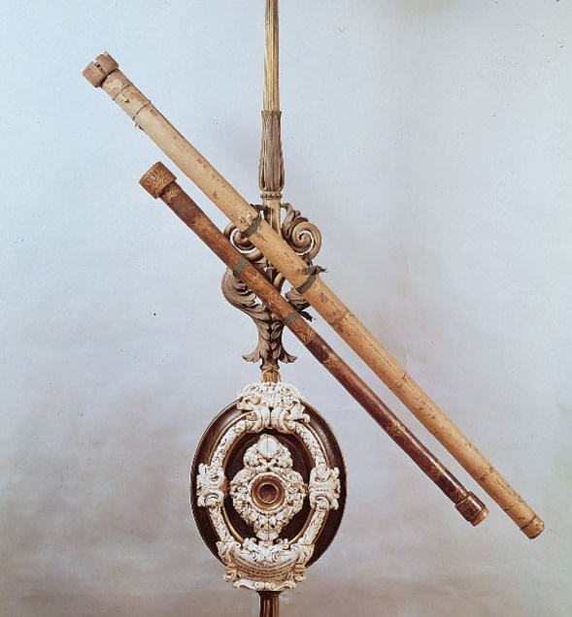
Телескопи
Гори на Місяці
4 супутники Юпітера
Зміну фаз Венери
Галілео Галілей
(1564 – 1642)
1609 р. – початок телескопічної ери

Slide 6
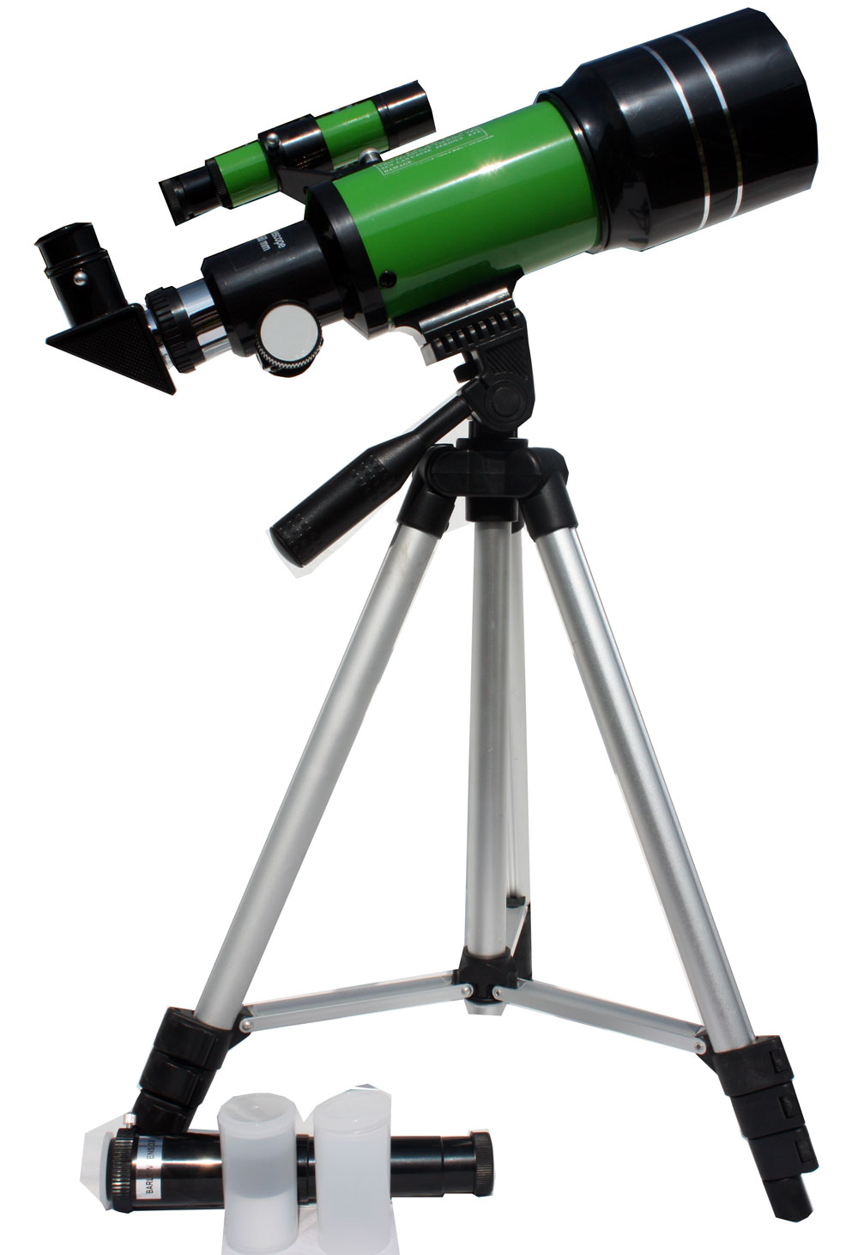
Телескопи
ТЕЛЕСКОП –
основний прилад в астрономії, призначення якого - зібрати більше світла і збільшити кут зору, під яким спостерігається те чи інше світило

Slide 7
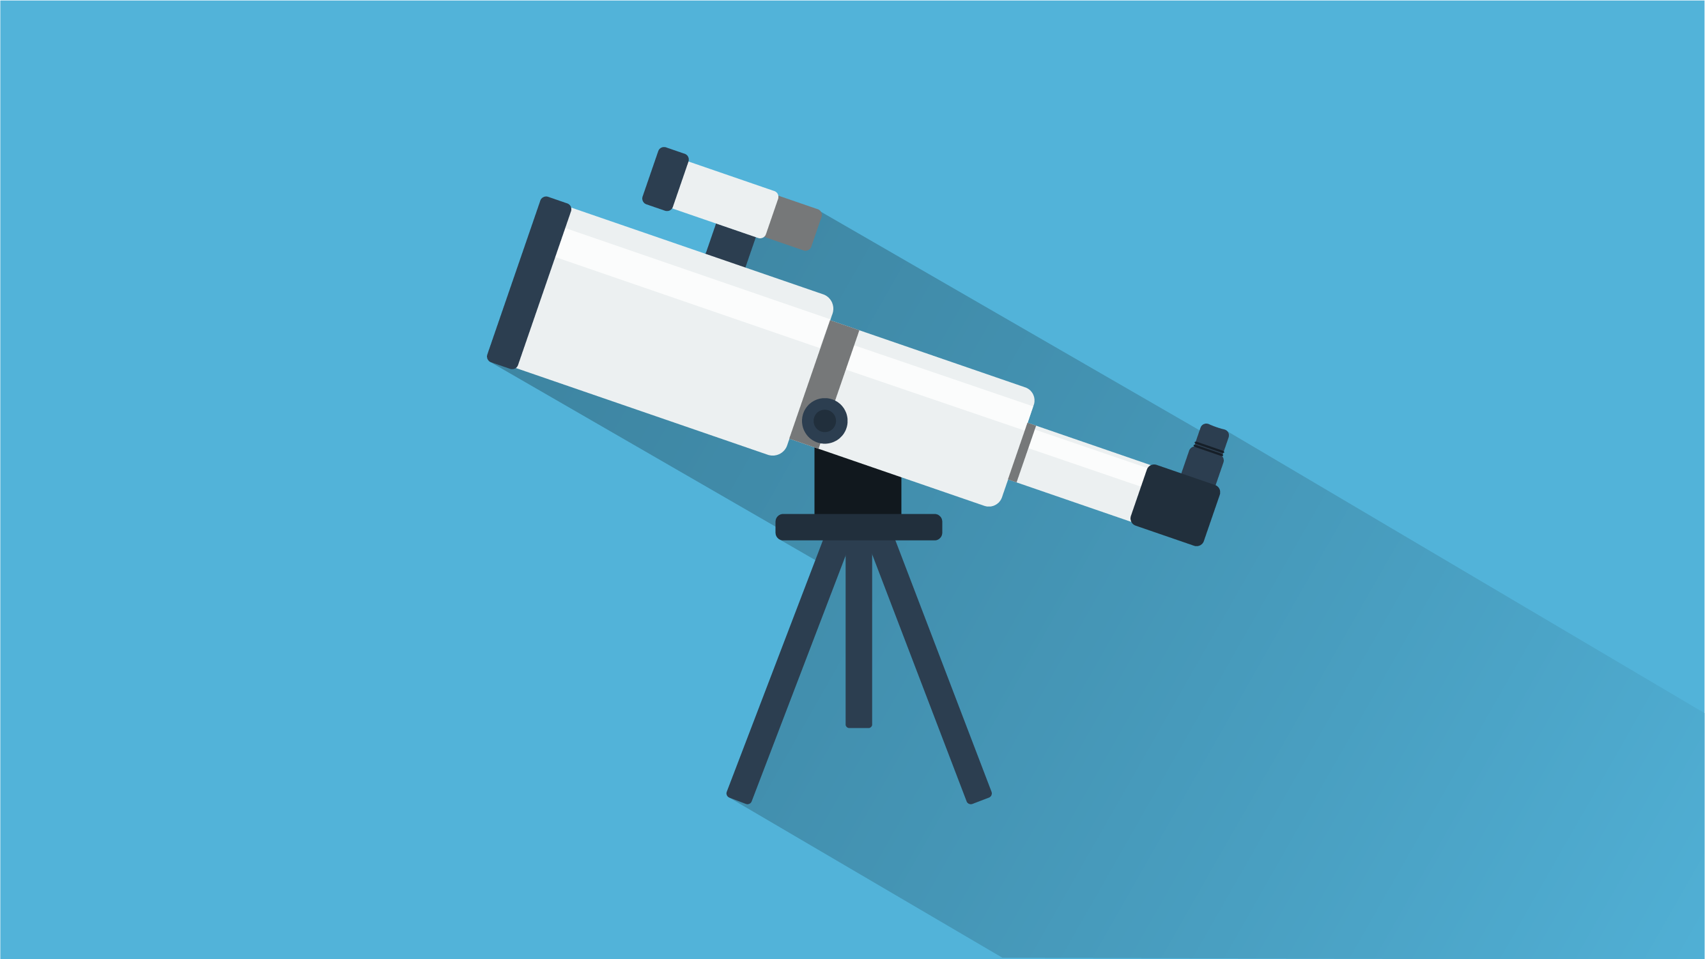
Будова найпростішого оптичного телескопа
Шукач
Окуляр
Об’єктив
Тубус

Slide 8
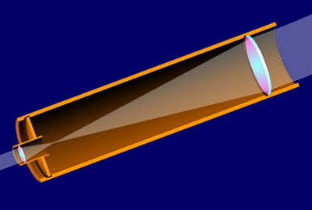
Принцип дії оптичного телескопа
Об’єктив будує зображення об’єкта у фокальній площині
Об’єктив
Окуляр
Фокальна площина
Окуляр дозволяє розглядати зображення об’єкта під більшим кутом, ніж сам об’єкт
Тубус

Slide 9
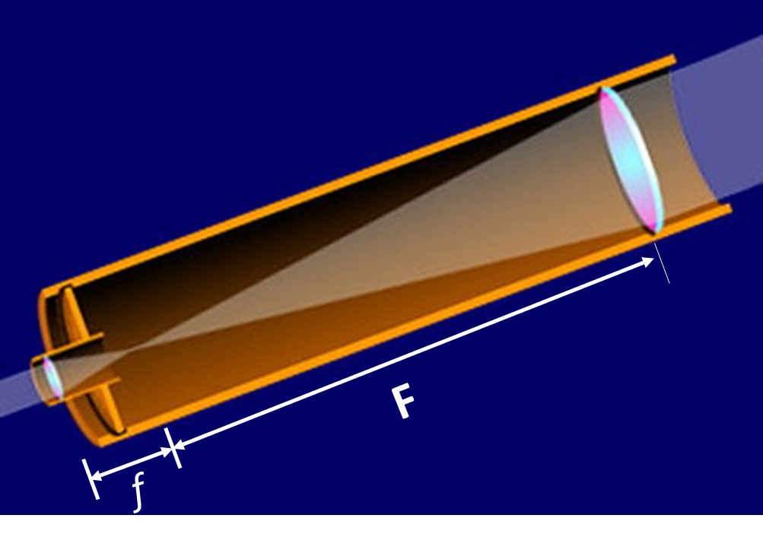
Збільшення оптичного телескопа
n – збільшення телескопа
F – фокусна відстань від фокуса до об’єктива
f – фокусна відстань від фокуса до окуляра
$$n=\frac{F}{f}$$

Slide 10
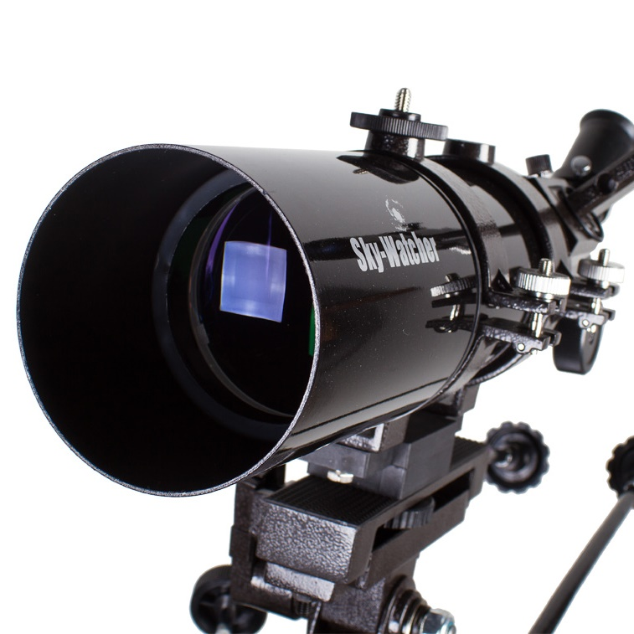
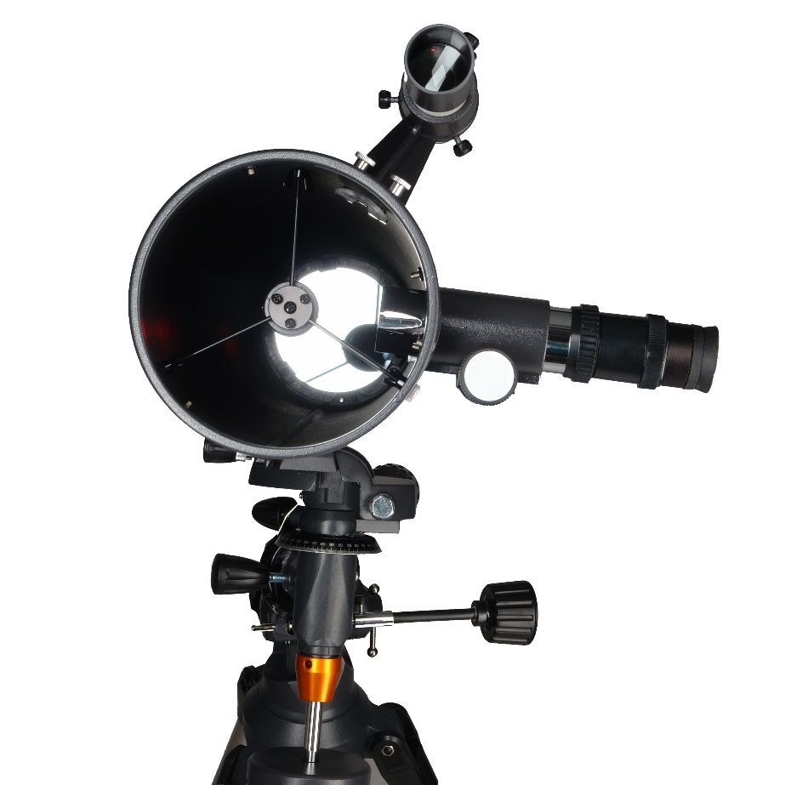
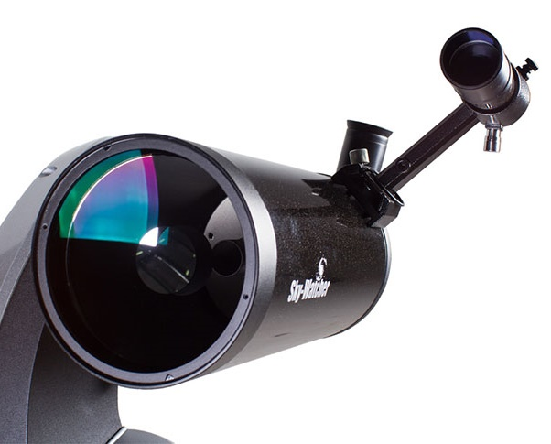
Типи телескопів
Рефрактор
Рефлектор
Менісковий

Slide 11
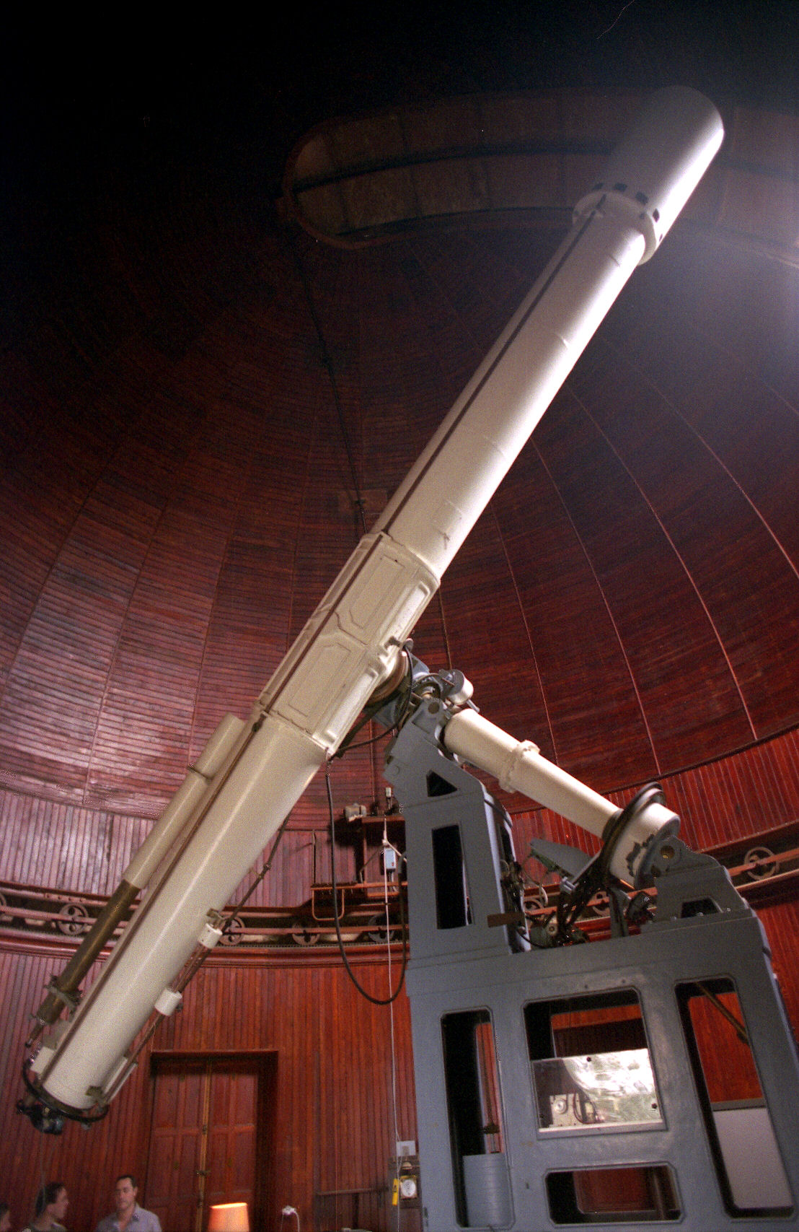
Лінзові телескопи (рефрактори)
Об’єктивом є лінза
Найбільший телескоп такого типу:
Єрська обсеваторія, Чикаго, США (102 см)
Недоліки:
Спотворення зображень
Велика вага лінз та труднощі їх виробництва
Ніцца, Франція, 50 см

Slide 12
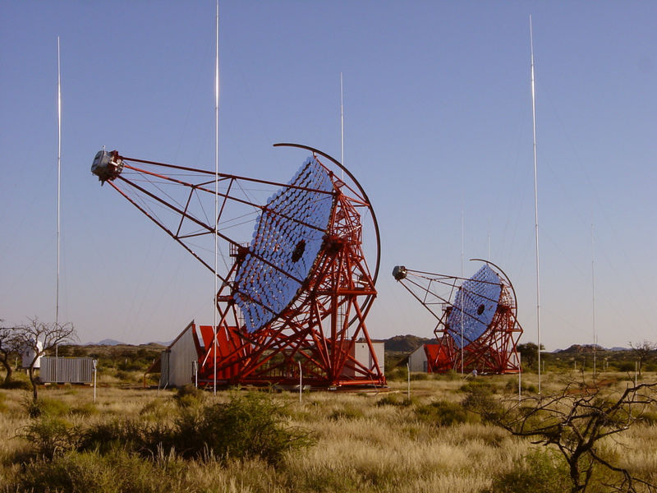
Дзеркальні телескопи (рефлектори)
Об’єктивом є сферичне або параболічне дзеркало
Покривають шаром алюмінію для покращення відбивання
1668 р. – перший рефлектор (І. Ньютон)
Недолік: мають меншу світлосилу ніж рефрактори
Телекоп Н.Е.S.S.
Намібія, 600 $м^{2}$

Slide 13
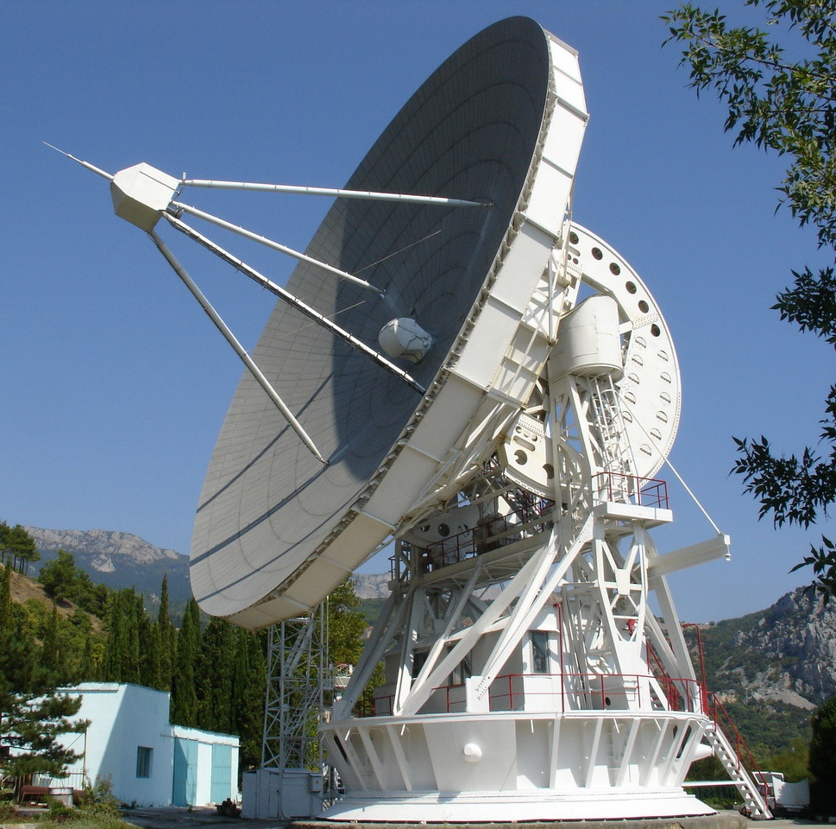
Радіотелескопи
Радіохвилі без проблем проходять крізь земну атмосферу
(крім коротких радіохвиль)
Середовище незначною мірою поглинає радіохвилі
Радіотелескоп для дослідження радіовипромінювань

Slide 14
Переваги радіотелескопів
Дослідження космічних об’єктів дає більше інформації про них
Проводити спостереження можна цілодобово
Орієнтування за радіоджералами в космосі
Уточнити відстані до об’єктів Сонячної системи (метеорів)
Лавелівський телескоп, 76м, 1945
Нижній Вітінгтон, Велика Британія

Slide 15
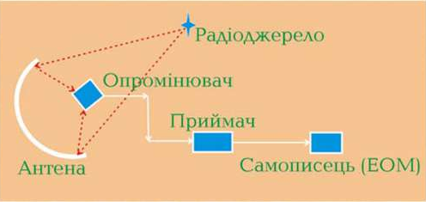
Основні складові радіотелескопа
АНТЕНА параболічне металеве дзеркало, що приймає радіохвилі
ОПРОМІНЮВАЧ - пристрій, який збирає радіовипромінювання, направлене на нього дзеркалом
ЧУТЛИВИЙ ПРИЙМАЧ

Slide 16
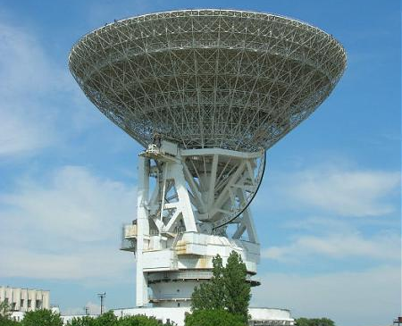
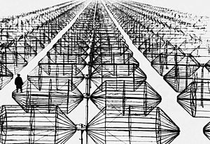
Типи радіотелескопів
Рефлекторні
Радіогратки
Антена
сферичне чи параболічне зеркало з металу
Велика фазована решітка, розташована у певному порядку
Працює як і оптичний телескоп-рефлектор
Їх велика кількість згори нагадує букву Т

Slide 17
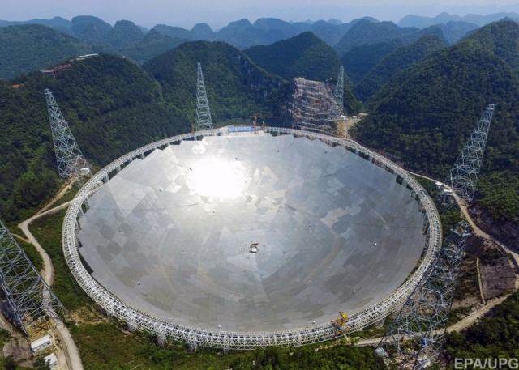
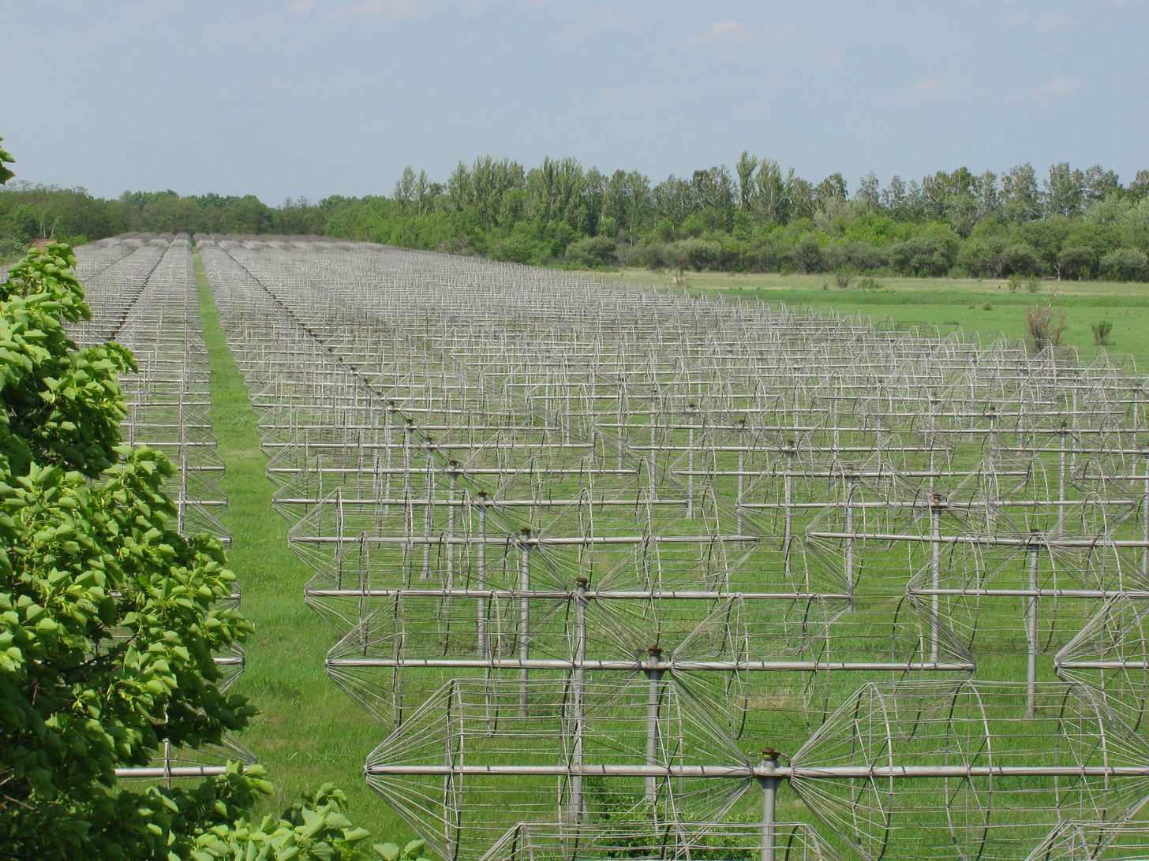
Найбільші радіотелескопи
Рефлекторні
Радіогратки
FAST - провінція Гуйчжоу, Китай, 500 м, 2016
УТР-2 Харківська область, Україна, до 1800м, 1970

Slide 18
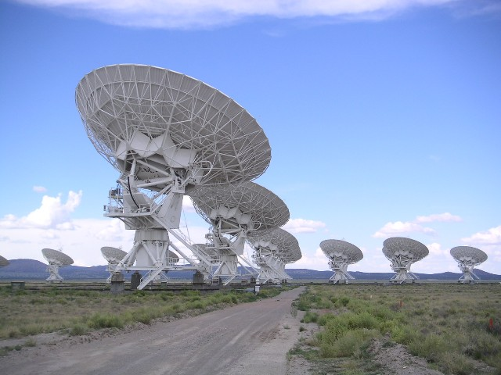
Радіоінтерферометри
Радіоінтерферометр - об’єднання кількох радіотелескопів
Антени, розташовані на великих відстанях (Земля-штучний супутник)
Національна радіологічна астрономічна обсерваторія (NRAO) Нью-Мексико, США
Підвищить роздільну здатність в сотні разів

Slide 19
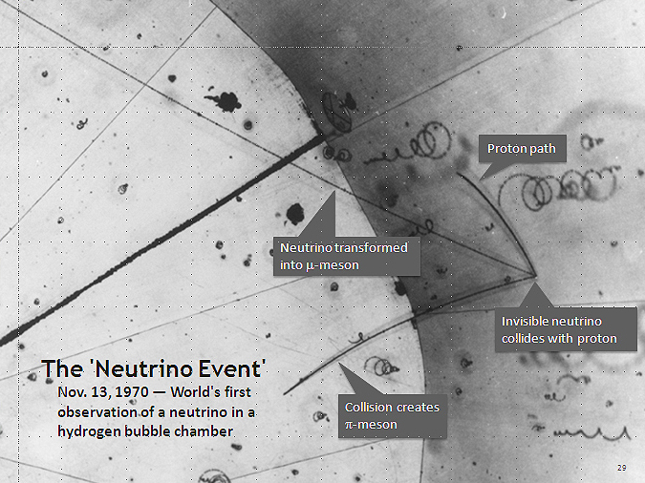
Природа нейтрино
Утворюються від:
Радіоактивного розпаду
Зіткнення із космічними променями атомів
Ядерних реакцій на Сонці
Нейтрино впливають на середню густину речовини у світі
(прихована маса Всесвіту)
Нейтрино -
частинки, які не мають заряду та маса близька до нуля

Slide 20
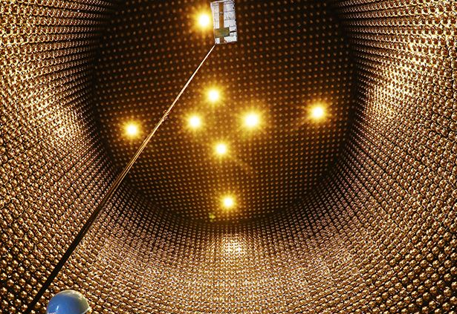
Нейтринні детектори
Вимоги до детекторів
Глибоко під землею
Величезний за розмірами
Причини вимог:
Запобігти впливу космічного випромінювання та радіації
Супер Каміо-Канде, Японія
Нейтринний детектор – телескоп для виявлення нейтрино
Через слабку взаємодію – вловити багато нейтрино

Slide 21
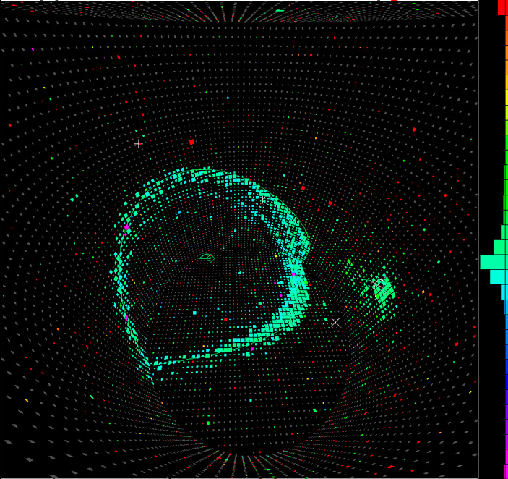
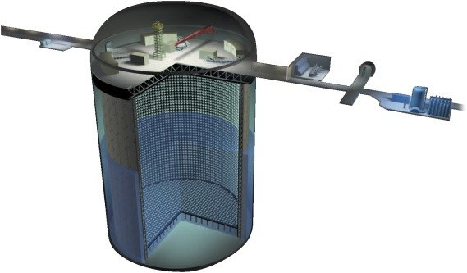
Принцип роботи водяного детектора нейтрино
Нейтрино збуджує електрони в молекулах $Н_{2}О$ або реагує з нейтроном молекули $D_{2}О$ з утворенням протона й електрона
Надлишок енергії швидко висвічується
(Черенківське свічення)
За цим випромінюванням рахують кількість та напрямок руху нейтрино
Супер Каміо-Канде, Японія

Slide 22
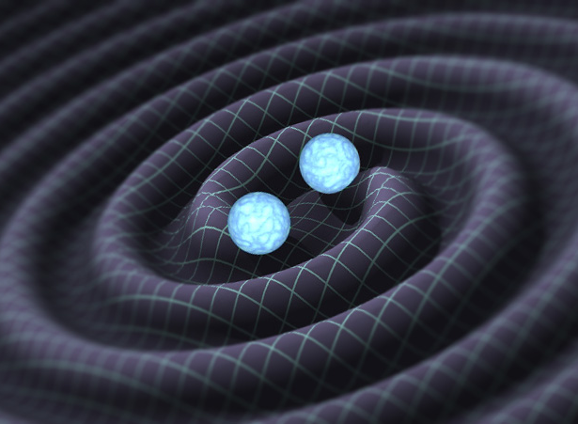
Гравітаційні хвилі
Джерело інформації про:
Нейтронні зорі
Чорні діри
Вибухи наднових зір
Вони спричиняють:
Надзвичайно слабку періодичну зміну відстаней між пробними частинками
Гравітаційні хвилі - найдрібніші викривлення простору-часу, передбачені ЗТВ Айнштайна

Slide 23
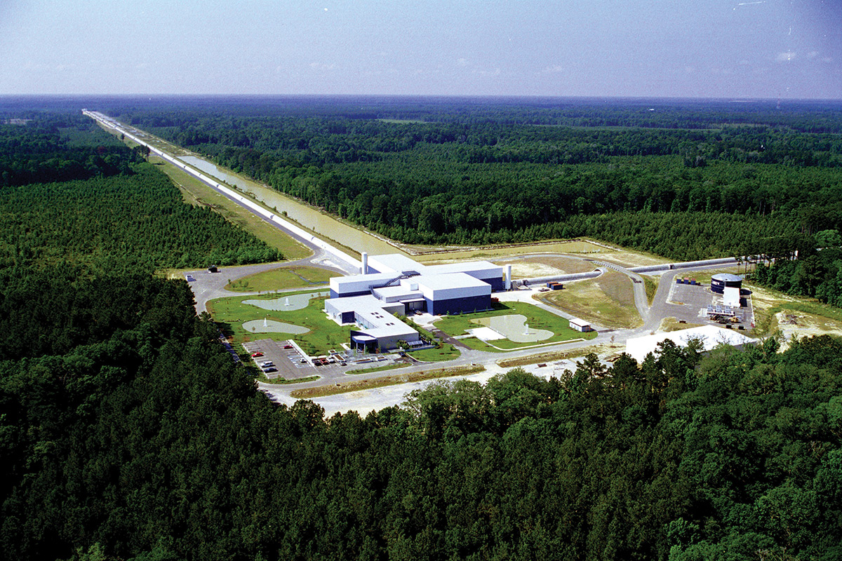
Гравітаційні детектори
11 лютого 2016 року оголошено про експериментальне відкриття гравітаційних хвиль
Обсерваторія LIGO, Луїзіана

Slide 24
Гравітаційні детектори
Найпростішим детектор - дві кулі, з’єднані пружиною
Якщо на них перпендикулярно до осі, що з’єднує центри куль, падає гравітаційна хвиля, то відстань між кулями буде змінюватись
Гравітаційний телескоп (детектор) — пристрій, призначений для реєстрації гравітаційних хвиль

Slide 25
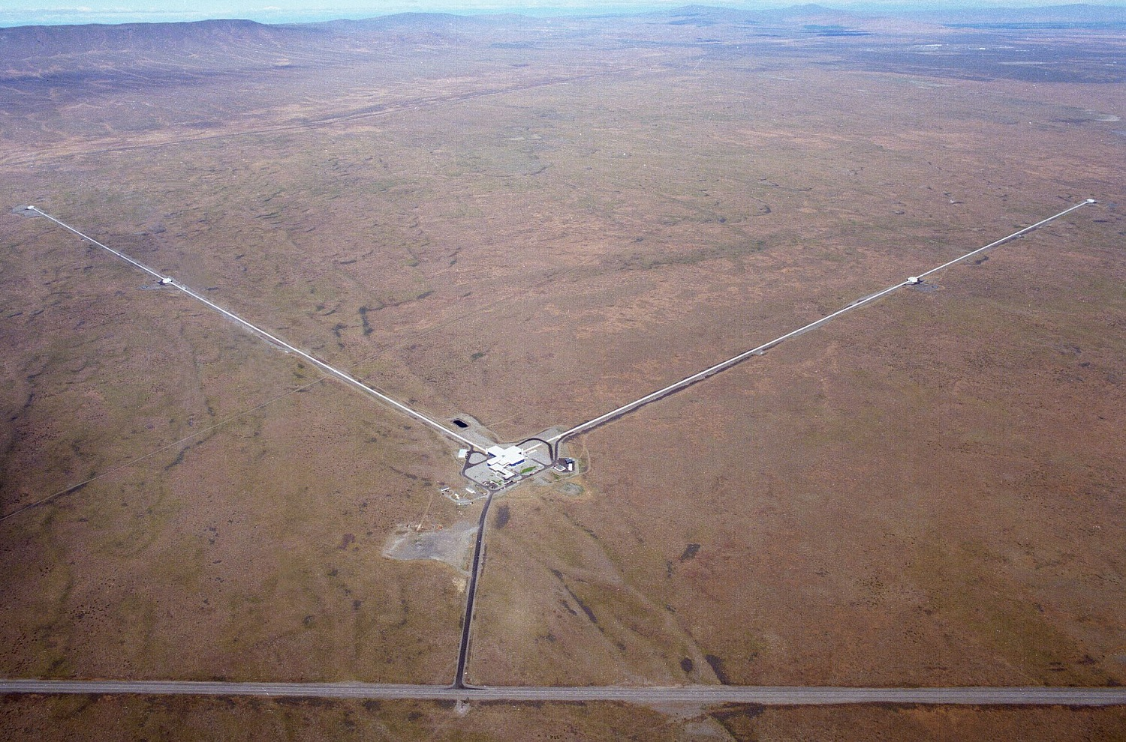
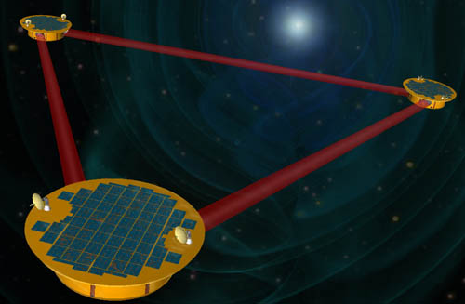
Гравітаційні детектори
Обсерваторія LIGO, 4 км,
Вашингтон-Луїзіана, США, 1999
Космічний проєкт eLISA,
8 європейських країн,
Запуск 2034

Slide 26
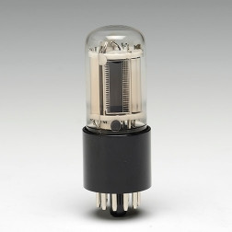
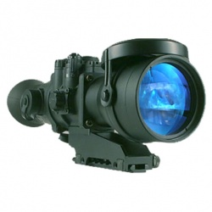
Електронні прилади реєстрації випромінювання
Фотоелектронні помножувачі (ФЕП)
Електронно-оптичні перетворювачі (ЕОП)
Прилади зарядового зв’язку (ПЗЗ)
Потік фотонів у електричний струм
Інфрачервоне у видиме світло
Для отримання зображень

Slide 27
Поміркуємо
1. Телескопічна ера в астрономії розпочалась у...
2. Як називається телескоп, об’єктивом якого є лінза?
3. Як називається оптичний телескоп, у якому об’єктивом є дзеркало?

Slide 28
Поміркуємо
4. Чим відрізняються телескопи-рефлектори від телескопів-рефракторів?
5. Спостереженням на яких телескопах можуть заважати мережі стільникового зв’язку?
6. Чому в радіотелескопах не буває окуляра?
7. Навіщо роблять телескопи з дуже великими діаметрами об’єктивів?

Slide 29
Поміркуємо
8. Поясніть, чому в оптичний телескоп можна бачити зорі, яких не видно не-озброєним оком.
9. Поясніть, які події чи процеси можна реєструвати за допомогою нейтрин-них телескопів (гравітаційних телескопів)
10. Які прилади значно збільшують роздільну здатність і чутливість телескопа?

Slide 30
Поміркуємо
11. Під час спостережень на сучасних оптичних телескопах окуляра не використовують, а приймач встановлюють безпосередньо у фокальній площині. Поясніть чому.
12.Опишіть ідеальне місце на поверхні Землі для виконання оптичних астрономічних спостережень

Slide 31
Рефлексія
▪ На уроці я зрозумів …
▪ На уроці найцікавішим було …
▪ На уроці мені було найважче …
▪ У мене виникло запитання …
▪ На наступний урок я хотів би …

Slide 32
Домашнє завдання
Прочитати тема 2, пункт 2 (С. 35-38),
Контрольні запитання С. 38
Завдання для дискусії та спостереження (С.39)
Повідомлення, буклети, бюлетені, презентації на одну із тем:
• Г. Галілей — засновник телескопічної астрономії.
• Телескопи минулого, сучасного та майбутнього.
• Сучасні наземні та космічні телескопи

